Slide 1
Arduino. «Зағип адамдарға арналған таяқша» жобасын әзірлеу
Л.Н. Гумилев атындағы Еуразия ұлттық университеті
Лектор: Информатика кафедрасының доценті, PhD Карелхан Н.

Slide 2
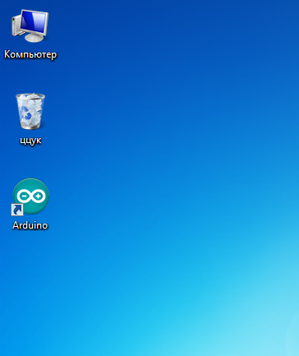
Arduino IDE ортасы
Ардуино ортасы микроконтроллерінің жадына өз бағдарламаларын жазуға, құрастыруға және жүктеуге арналған.
Конструктор оның аппараттық құралына негізделген, ол кіріс-шығыс тақтасы.
Тақтаны бағдарламалау үшін Processing/ Wiring - C / C ++ тіліне негізделген тілдер қолданылады. Олар сәйкесінше өңдеу / сым деп аталды.
С тобынан олар өте қарапайымдылықты мұра етті, соның арқасында оларды кез-келген адам тез игереді, ал білімді практикада қолдану айтарлықтай маңызды мәселе емес. Жұмыстың қарапайымдылығын түсіну үшін Arduino бастаушы сиқыршылар-конструкторларға арналған деп жиі айтылады. Arduino тақталарымен балалар да айналыса алады.

Slide 3
Arduino - бұл әртүрлі электрондық құрылғылар жасауға болатын құрал. Шындығында, бұл шынайы әмбебап есептеуіш аппараттық платформасы. Оны қарапайым схемаларды құру үшін де, күрделі жобаларды іске асыру үшін де қолдануға болады.
ArduBlok бағдарламасын орнату үшін алдымен Arduino IDE-ді Arduino ресми сайтынан жүктеп, орнатып, Arduino UNO тақтасымен жұмыс істеу кезінде параметрлерді анықтап алу керек. Мұны қалай жасау керектігі сол сайтта немесе Amperka-да сипатталған немесе YouTube-тен көруге болады. Мұның бәрін анықтаған кезде, ArduBlok-ты ресми сайттан жүктеп алу керек. www.arduino.cc.
ArduBlok - Windows, Mac OS және Linux операциялық жүйелер үшін ортақ нұсқалары бар.
Бұл бағдарлама тегін және компьютерде еркін орнатылады. Бағдарламаны орнату барлық жүйелер үшін бірдей.

Slide 4
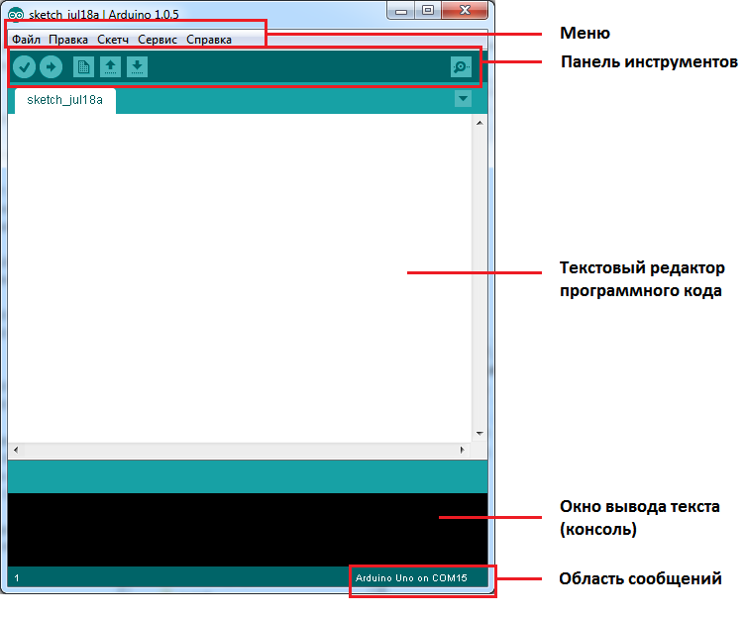
Arduino IDE ортасы

Slide 5
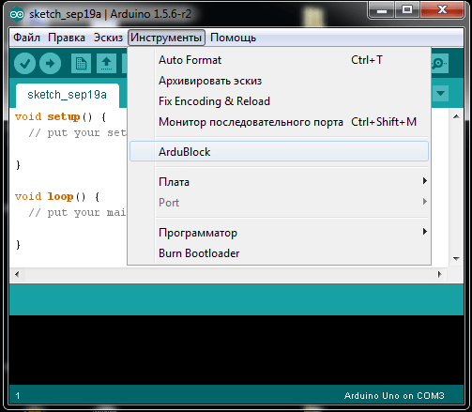
ArduBlok-пен жұмыс істеу үшін сізге Arduino IDE іске қосу қажет. Содан кейін біз «Құралдар» бумасына өтіп, ArduBlok элементін табамыз

Slide 6
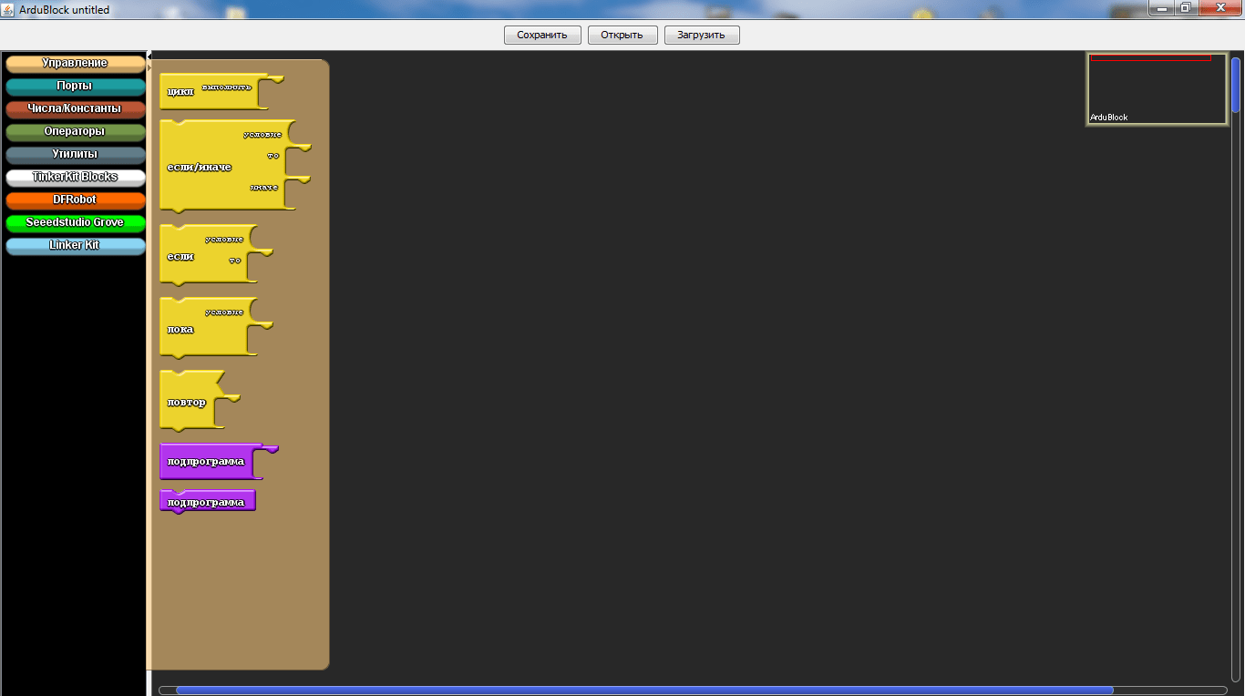
Онда ешқандай параметрлер жоқ, бірақ бағдарламалауға арналған көптеген белгішелер бар және олардың әрқайсысы Arduino IDE мәтіндік форматында команданы орындайды. Жаңа нұсқаларда белгішелер одан да көп, сондықтан ArduBlok-тың соңғы нұсқасында кейбір иконалар орыс тіліне аударылмаған.

Slide 7
«Управление» бөлімінде циклдар мен шарттарды қолдану блоктары.

Slide 8
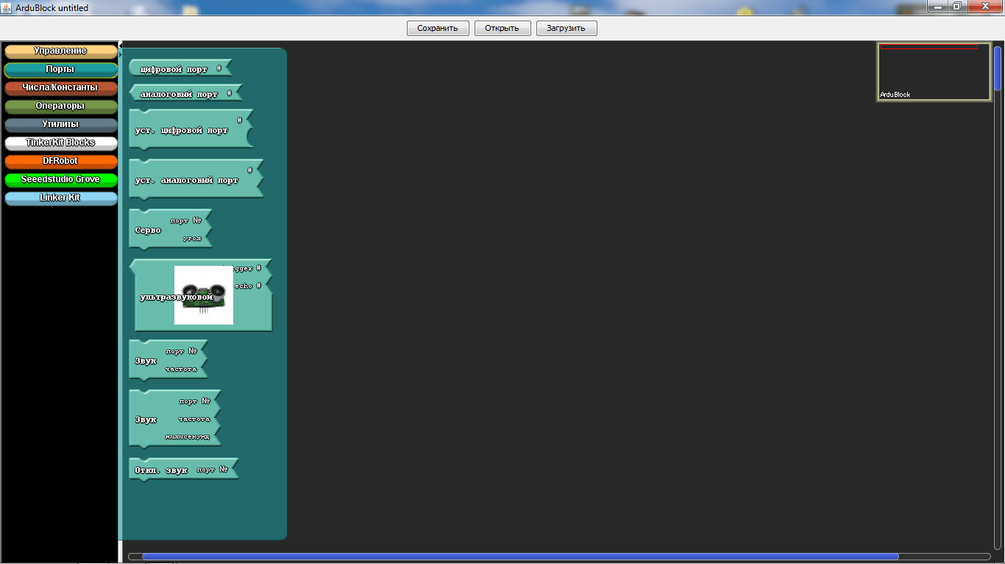
«Порттар» бөлімінде біз сіздермен порттардың мәндерін, сондай-ақ оларға қосылған дыбыс эмитентін, серво немесе ультрадыбыстық жақындық сенсорын басқара аламыз.

Slide 9
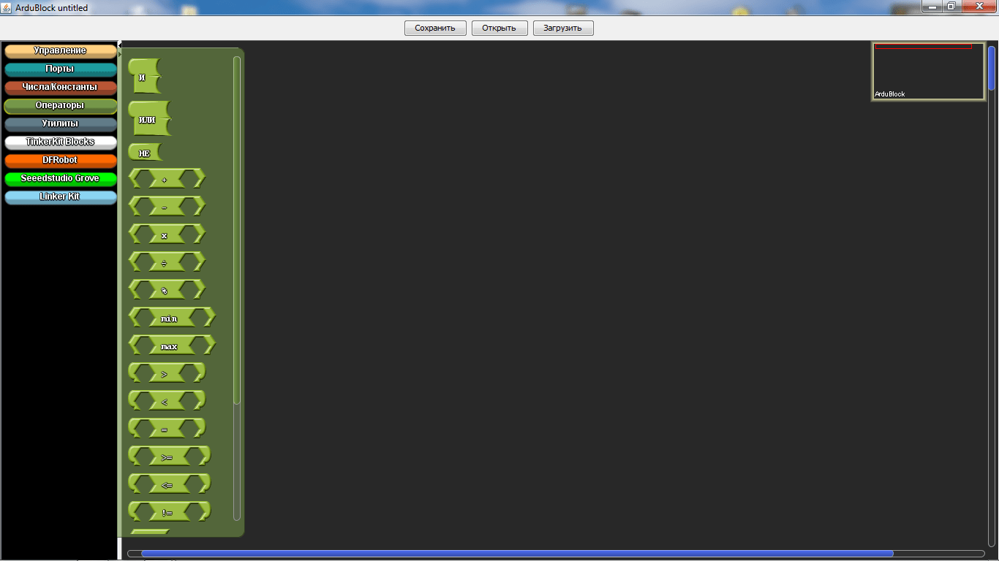
«Сандар / тұрақтылар» бөлімінде біз сандық мәндерді таңдай аламыз және оларға амаладар қолдана аламыз.
«Операторлар» бөлімінде біз сіздермен барлық қажетті салыстыру және есептеу операторларын табамыз.

Slide 10
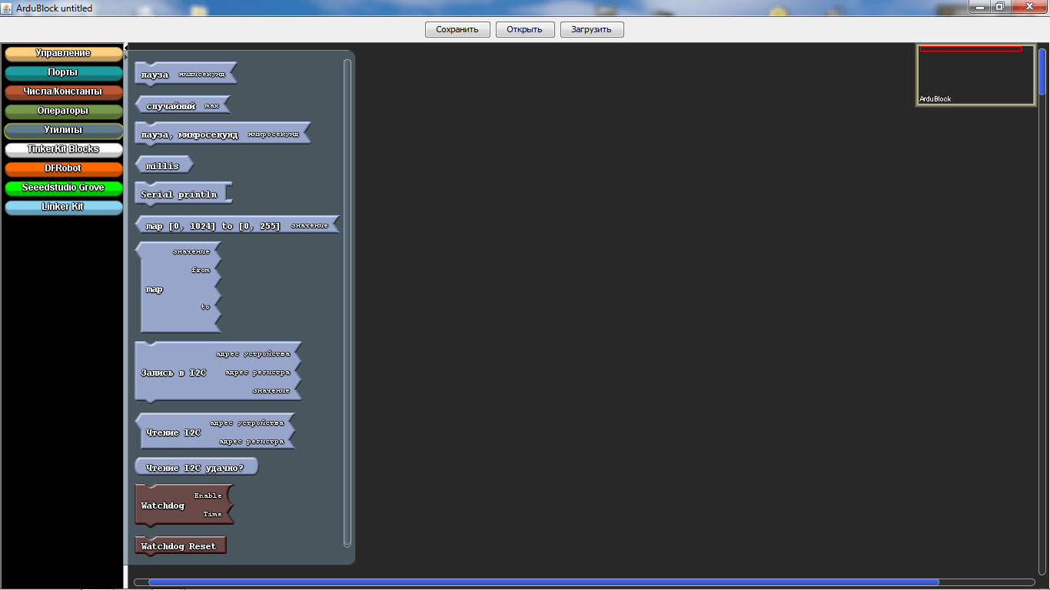
Утилита бөлімі негізінен белгішелерді уақыт бойынша қолданады.

Slide 11
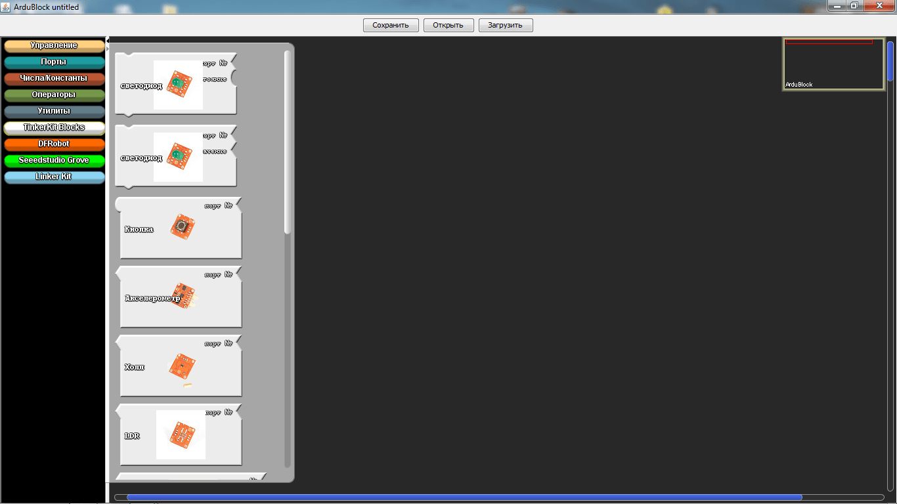
TinkerKit Bloks – жеке сатылымдағыTinkerKit сенсорларына арналған бөлім. Бұл белгішелер басқа жиынтықта жұмыс істемейді дегенді білдірмейді, керісінше - бұл светодиодты немесе түймені қосу сияқты белгішелерді пайдалану өте ыңғайлы. Бұл таңбалар барлық дерлік бағдарламаларда қолданылады. Бірақ олардың ерекшелігі бар - олар таңдалған кезде порттарды білдіретін қате белгішелер болады, сондықтан оларды алып тастау керек және «сандар / тұрақтылар» бөліміндегі белгіше тізімдегі ең жоғарғы белгі болып табылады.

Slide 12
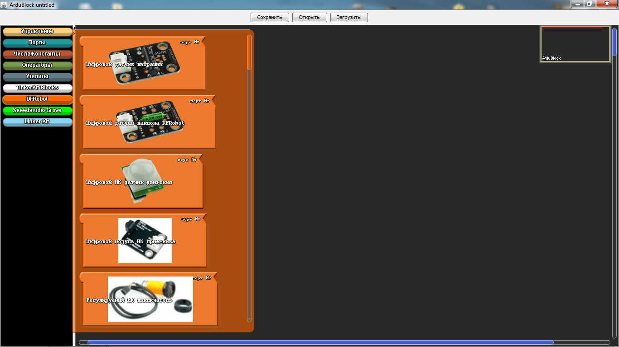
«DF робот» бөлімі

Slide 13
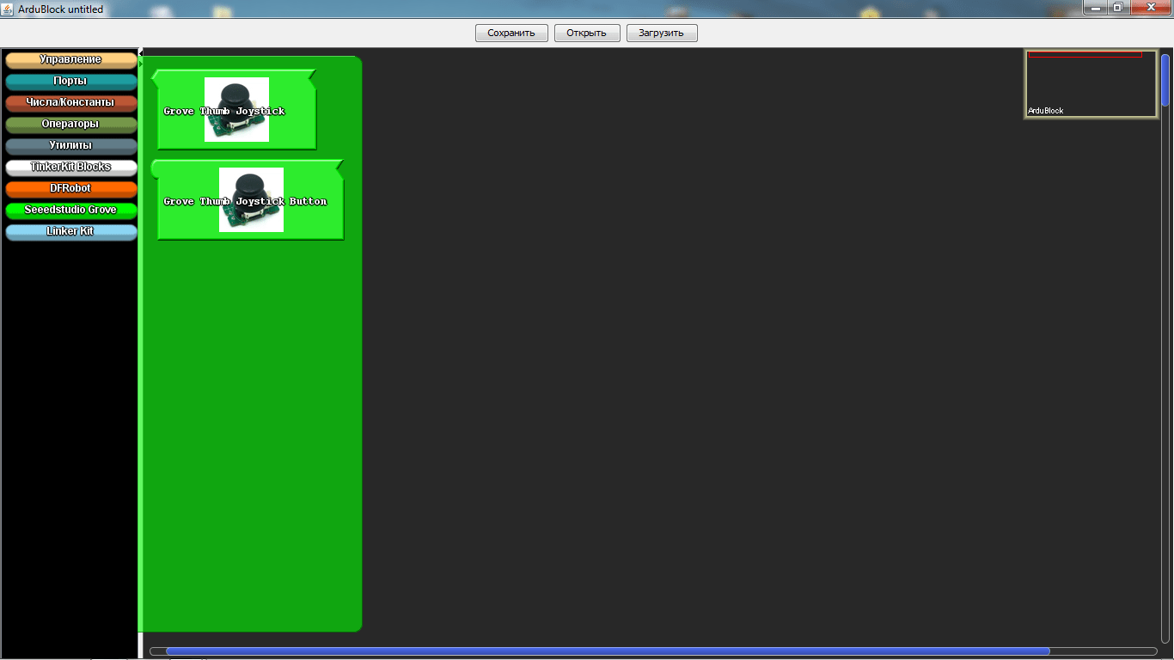
SeeEdstudio Grove Бұл бөлім жаңа нұсқаларда кеңейтілген, джойстиктер бар бөлім.

Slide 14
Соңғы бөлім - Linker Kit-жарық диодтарды қолдануға арналған бөлім.

Slide 15
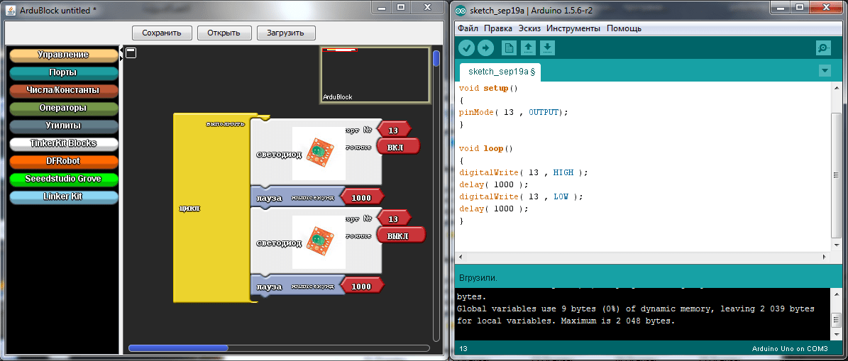
Бағдарламада жұмыс істеу нәтижесінде сіз Arduino бағдарламасын құрып қана қоймай, Arduino IDE мәтіндік форматында біз түсінбейтін командаларды зерттей аласыз, бірақ егер сіз стандартты командаларды жазуға ерінсеңіз, онда сіз ArduBlok бағдарламасындағы қарапайым бағдарламаны тышқанмен тез сызып, Arduino IDE-де жөндеуіңіз керек. ...
Arduino IDE-де жарық диоды жыпылықтайтын бағдарламаның мысалын қарастырсақ.

Slide 16
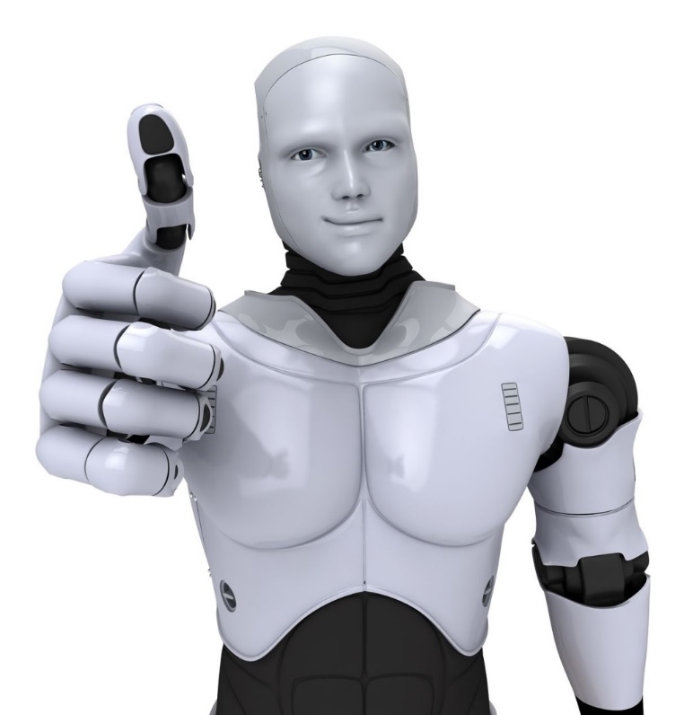
Қолданылған әдебиеттер
https://leally.ru/kk/chem-otkryt-fajjl/spravochnik-funkcii-arduino-yazyki-programmirovaniya/

Slide 17
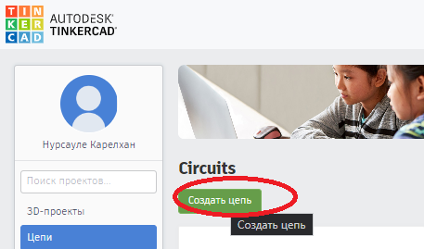
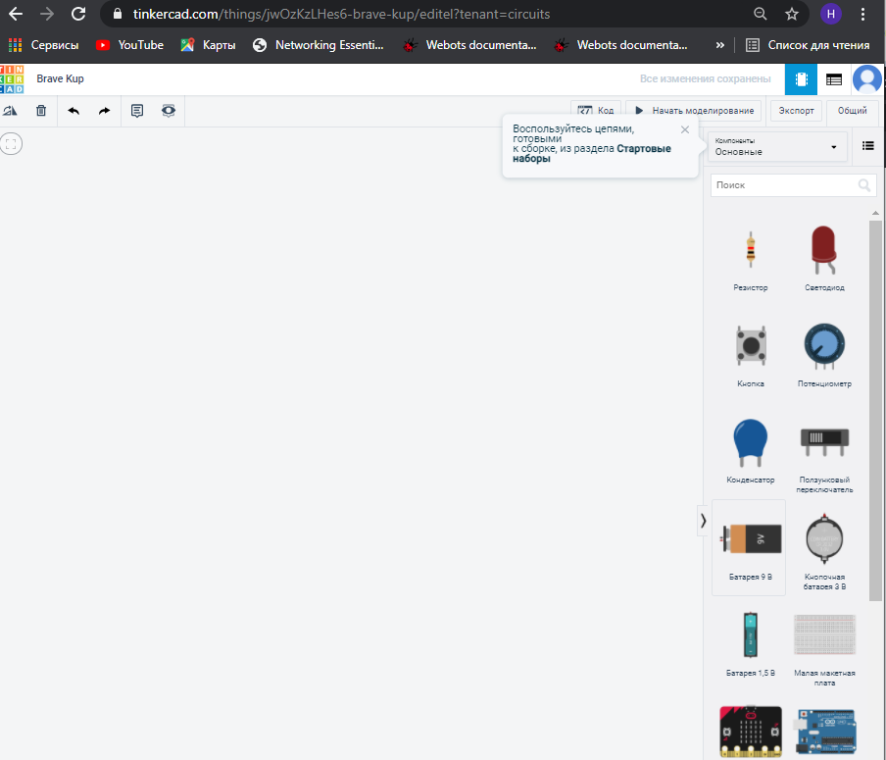
Практикалық жұмыс Tincercad.com сайтына тіркелесіздер

Slide 19
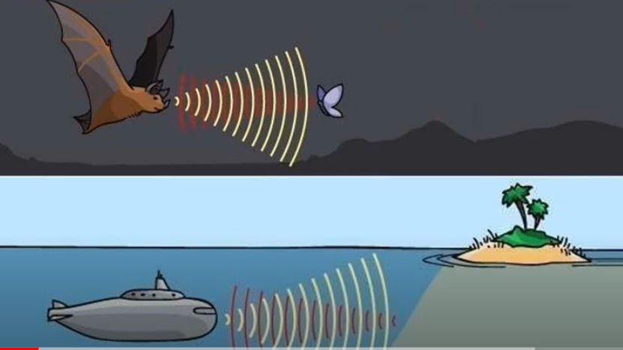
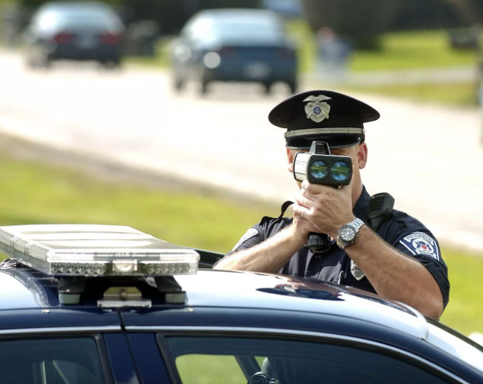
Жұмыс жасау принципі
Ультрадыбыстық датчик объектіге дейінгі қашықтықты жарқанаттар немесе дельфиндер сияқты анықтайды. HC-SR04 түрлендіргіші жоғары бағытталған 40 кГц сигналын шығарады және шағылысқан сигналды (эхо) ұстап алады. Дыбыстың объектіге және артқа таралу уақыты бойынша сіз оған дейінгі қашықтықты өте дәл анықтай аласыз.
Кеңістікті зерттеуге арналған көптеген құралдар дәл осы принцип бойынша жұмыс істейді - эхолот, сонар, радар және тіпті автомобильдің жылдамдығын анықтайтын полиция радары. Осы құрылғылардың барлығы жоғары бағытталған ультрадыбыстық сигнал шығарады және шағылысқан сигнал алады.

Slide 20
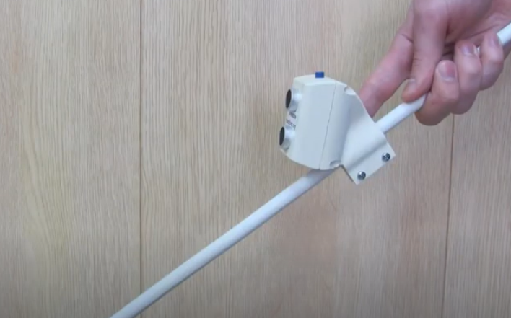
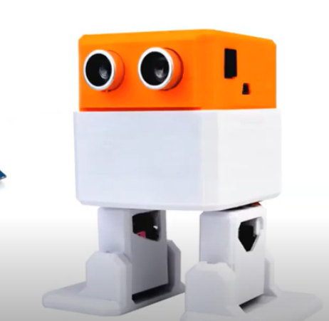
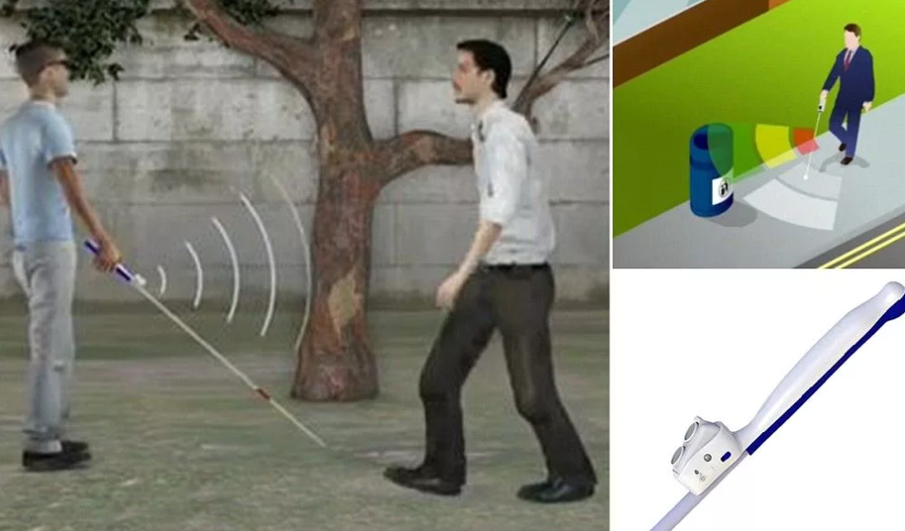
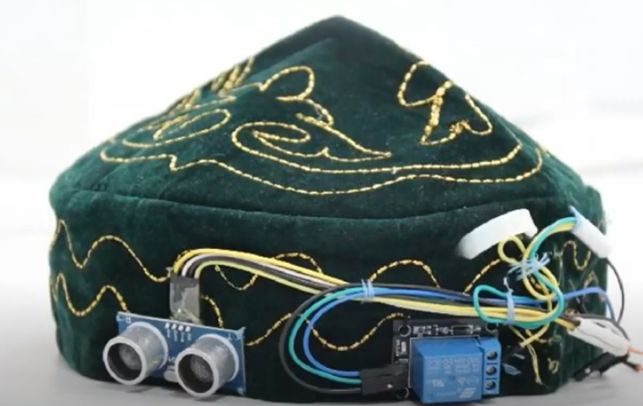
Қандай жобалар жасауға болады?

Slide 21
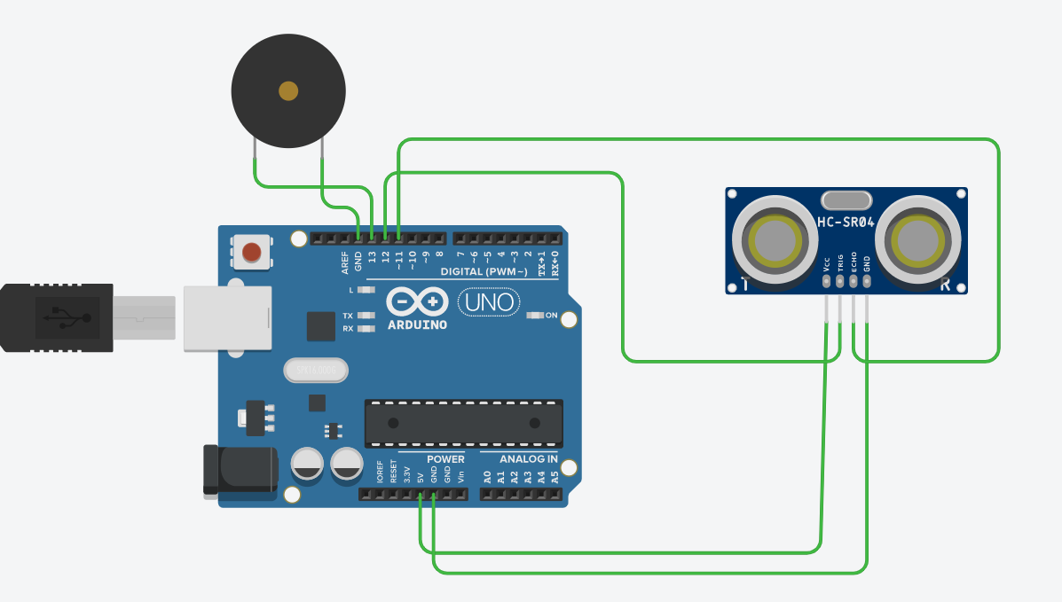

Slide 22
code
#define TRIG 12
#define ECHO 11
#define BUZR 13
float state,cm;
void setup()
{
pinMode(TRIG,OUTPUT);
pinMode(ECHO,INPUT);
pinMode(BUZR,OUTPUT);
Serial.begin(9600);
}
void loop()
{
digitalWrite(TRIG,LOW);
delay(5);
digitalWrite(TRIG,HIGH);
delay(10);
digitalWrite(TRIG,LOW);
state = pulseIn(ECHO,HIGH);
cm = state / 58;
if (cm >= 100) tone (BUZR, 500,20);
Serial.println(cm);
}

Slide 23
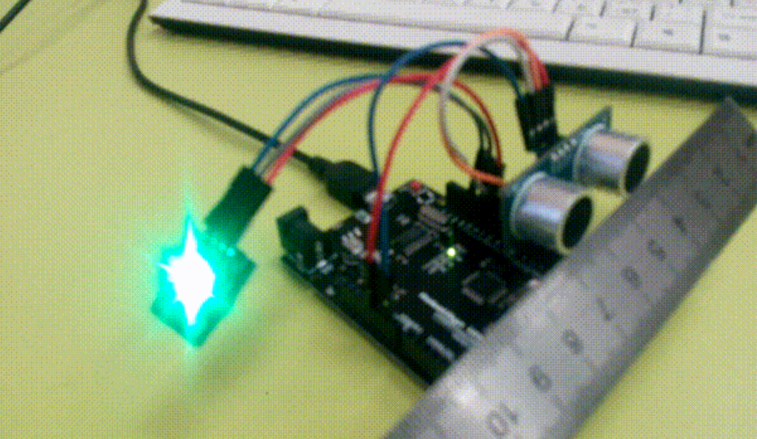
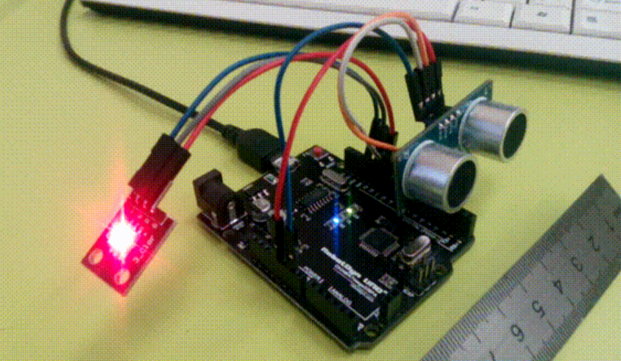
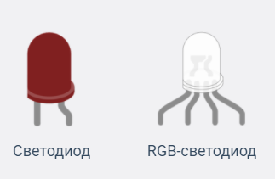
Шағын жоба жасау үшін қосымша RGB жарықдиодты немесе бірнеше жарықдиодты тақтаға қосыңыз. Жарық диодты түстер объектінің қашықтық датчигінен қашықтығына байланысты ауысады. Ультрадыбыстық датчиктен жарық диодтарын басқару үшін бағдарлама шартты if операторларын қолданады.

Slide 24
task hint!
void loop ()
{
int dist = ultrasonic.Ranging(CM);
Serial.print(dist); // выводим расстояние в сантиметрах Serial.println(" cm"); // переключаем цвета светодиода
if (dist < 50) {digitalWrite(12,0); digitalWrite(11,1);}
if (dist < 50) {digitalWrite(12,1); digitalWrite(11,0);}
delay(100);
}
жарық диоды ауысатын қашықтықты өзгертуге болады.

